Slide 1
Waarderingsgrondslag
De wijze waarop activa in de externe balans worden gewaardeerd.

Slide 2
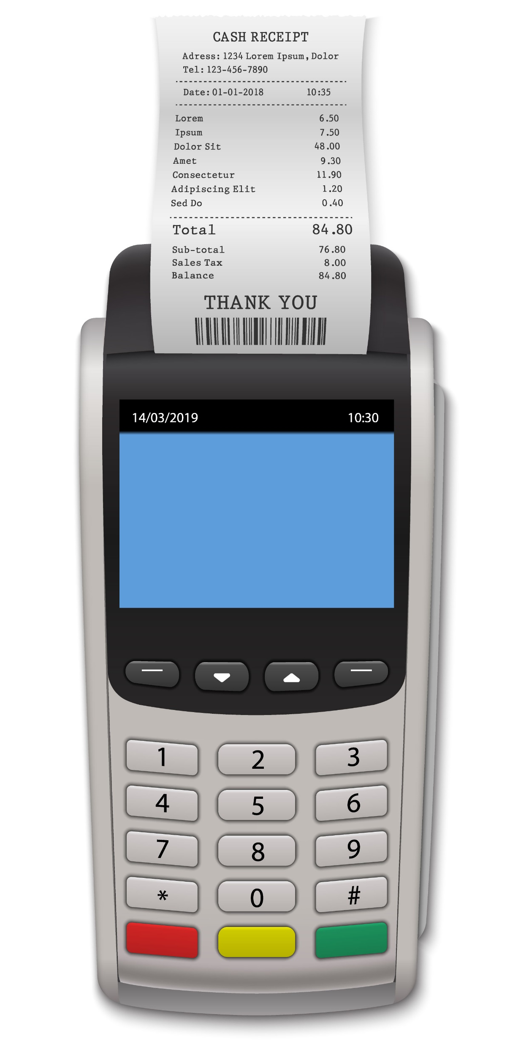
Verkrijgingsprijs
De inkoopprijs plus bijkomende kosten: het werkelijk betaalde bedrag → historische aanschafprijs:
het fifo-systeem
en het lifo-systeem.

Slide 3
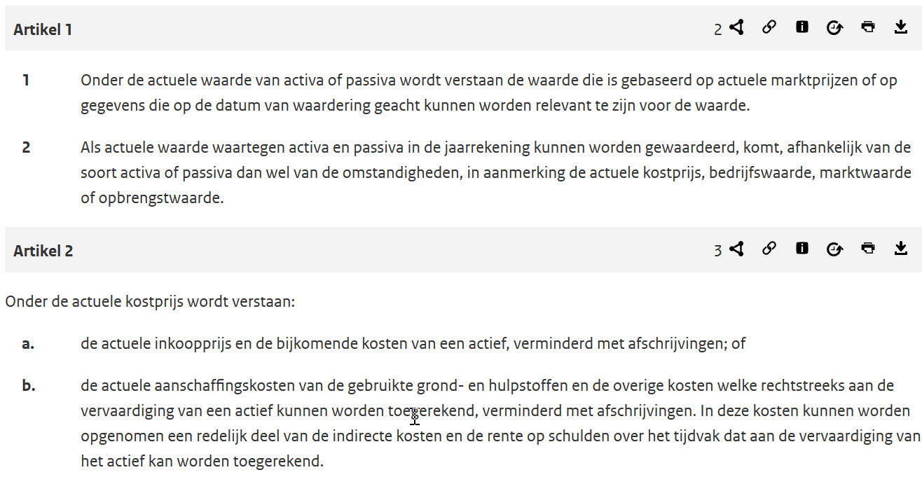
Actuele waarde
De actuele waarde is de waarde op het waarderingstijdstip, vaak de balansdatum.

Slide 4
Herwaarderingsreserve
Reserve die we credit op de balans opnemen voor het bedrag van de stijging van de actuele waarde van activa.

